Slide 1
Cresça Conosco
Ana Carolina Caldas, Gabriel Alejandro, Gustavo Menezes, João Pedro Queiroz, Pedro Henrique Dias

Slide 2
APRESENTAÇÃO DO PROBLEMA
A administração da Fazenda Vargem Alegre é feita por meio de planilhas isoladas com os dados necessários.
O acesso à informações é devagar e espalhado.
Esses dados incluem o gado, mão-de-obra e questões financeiras.

Slide 3
STAKEHOLDERS
Esse projeto tem apénas um Stakeholder: O dono da fazenda.
Esse é o nosso administrador do sistema.

Slide 4
PROPOSTA DE SOLUÇÃO
O site Cresça Conosco deve agrupar as diversas planilhas da fazenda, facilitando o acesso à informações.
O site deve, também, ser capaz de gerar relatórios para a melhor leitura desses dados.
A aplicação deve controlar os dados referentes ao gado, incluindo gestações, períodos de seca e datas de fertilização, às finanças, que engloba gastos e receitas da fazenda, e prestadores de serviço empregados pela fazenda, incluindo seu tipo de serviço e seu salário.

Slide 5
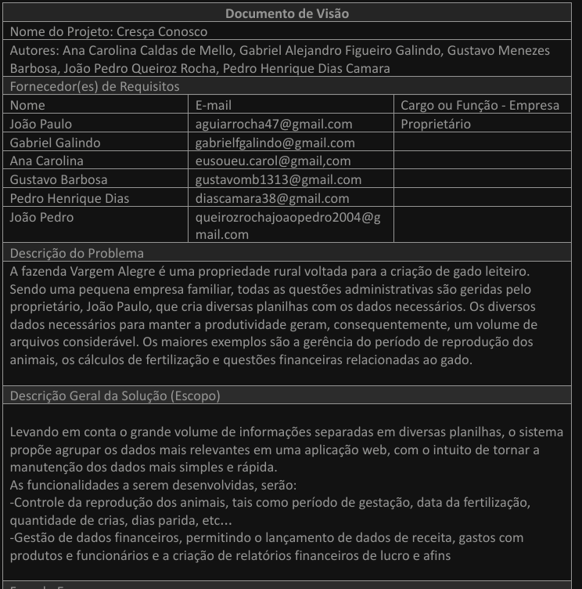
DOCUMENTO DE VISÃO
Documento de Visão
Requisitos Funcionais
ID | Descrição do Requisito |  | Prioridade |  | Complexidade
1 | O administrador gerencia os dados do gado |  | Essêncial |  | Média
2 | O administrador consulta o período de gestação do gado |  | Essêncial |  | Média
3 | O administrador agenda a próxima fertilização |  | Essêncial |  | Média
4 | O administrador recebe a data da próxima fertilização por notificação |  | Condicional |  | Alta
5 | O administrador consulta o custo total da fazenda por mês |  | Opcional |  | Baixa
6 | O administrador consulta a receita bruta da fazenda por mês |  | Importante |  | Alta
7 | O administrador consulta o lucro líquido da fazenda por mês |  | Importante |  | Baixa
8 | O administrador gerencia seus dados |  | Importante |  | Média
9 | O administrador gera um relatório dos gastos da fazenda em um período |  | Importante |  | Média
10 | O administrador gera um relatório dos lucros da fazenda em um período |  | Importante |  | Média
11 | O administrador compara o lucro de um período da fazenda com outro |  | Opcional |  | Alta
12 | O administrador compara o gasto de um período da fazenda com outro |  | Opcional |  | Alta
13 | O administrador registra o período de seca |  | Importante |  | Média
14 | O administrador gerencia compras e vendas da fazenda |  | Importante |  | Média
15 | O administrador gerencia os funcionários e prestadores de serviço da fazenda |  | Opcional |  | Alta
16 | O administrador recebe a data de quando e por quanto tempo cada vaca deve secar por notificação |  | Condicional |  | Alta
17 | O administrador gera um relatório dos funcionários e prestadores de serviço |  | Opcional |  | Alta
18 | O administrador gera um relatório do gado |  | Importante |  | Alta
Requisitos Não Funcionais
ID | Descrição do Requisito |  | Prioridade |  | Complexidade
1 | Funcionar nos tamanhos (280px x 653px) até (3400px x 1382px) |  | Essencial |  | Média
2 | Funcionar offline |  | Condicional |  | Alta
3 | O sistema usa autenticação do Auth0 |  | Opcional |  | Alta
4 | O sistema usa banco de dados relacional (MySQL) |  | Condicional |  | Baixa
5 | Carga inicial de dados |  | Opcional |  | Alta

Slide 6
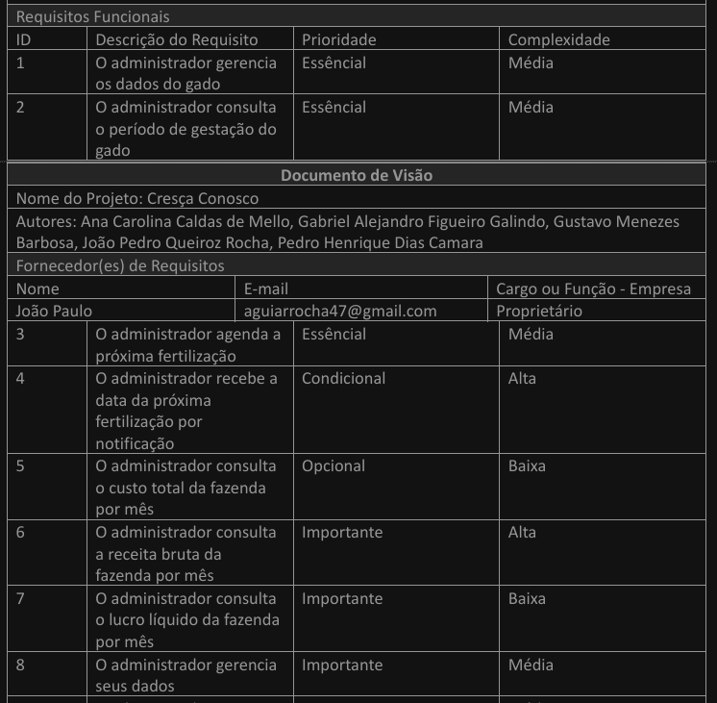
DOCUMENTO DE VISÃO
Documento de Visão
Requisitos Funcionais
ID | Descrição do Requisito |  | Prioridade |  | Complexidade
1 | O administrador gerencia os dados do gado |  | Essêncial |  | Média
2 | O administrador consulta o período de gestação do gado |  | Essêncial |  | Média
3 | O administrador agenda a próxima fertilização |  | Essêncial |  | Média
4 | O administrador recebe a data da próxima fertilização por notificação |  | Condicional |  | Alta
5 | O administrador consulta o custo total da fazenda por mês |  | Opcional |  | Baixa
6 | O administrador consulta a receita bruta da fazenda por mês |  | Importante |  | Alta
7 | O administrador consulta o lucro líquido da fazenda por mês |  | Importante |  | Baixa
8 | O administrador gerencia seus dados |  | Importante |  | Média
9 | O administrador gera um relatório dos gastos da fazenda em um período |  | Importante |  | Média
10 | O administrador gera um relatório dos lucros da fazenda em um período |  | Importante |  | Média
11 | O administrador compara o lucro de um período da fazenda com outro |  | Opcional |  | Alta
12 | O administrador compara o gasto de um período da fazenda com outro |  | Opcional |  | Alta
13 | O administrador registra o período de seca |  | Importante |  | Média
14 | O administrador gerencia compras e vendas da fazenda |  | Importante |  | Média
15 | O administrador gerencia os funcionários e prestadores de serviço da fazenda |  | Opcional |  | Alta
16 | O administrador recebe a data de quando e por quanto tempo cada vaca deve secar por notificação |  | Condicional |  | Alta
17 | O administrador gera um relatório dos funcionários e prestadores de serviço |  | Opcional |  | Alta
18 | O administrador gera um relatório do gado |  | Importante |  | Alta
Requisitos Não Funcionais
ID | Descrição do Requisito |  | Prioridade |  | Complexidade
1 | Funcionar nos tamanhos (280px x 653px) até (3400px x 1382px) |  | Essencial |  | Média
2 | Funcionar offline |  | Condicional |  | Alta
3 | O sistema usa autenticação do Auth0 |  | Opcional |  | Alta
4 | O sistema usa banco de dados relacional (MySQL) |  | Condicional |  | Baixa
5 | Carga inicial de dados |  | Opcional |  | Alta

Slide 7
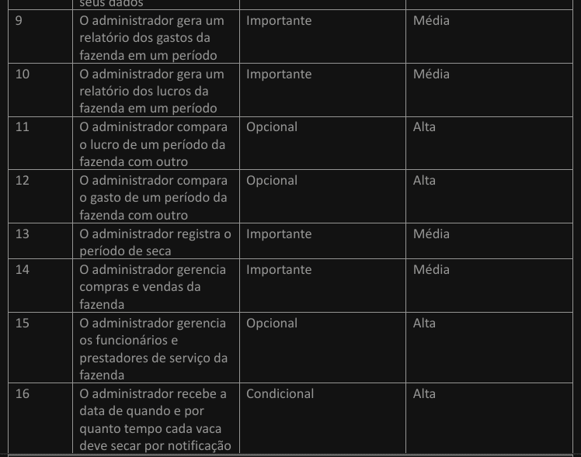
DOCUMENTO DE VISÃO
Documento de Visão
Requisitos Funcionais
ID | Descrição do Requisito |  | Prioridade |  | Complexidade
1 | O administrador gerencia os dados do gado |  | Essêncial |  | Média
2 | O administrador consulta o período de gestação do gado |  | Essêncial |  | Média
3 | O administrador agenda a próxima fertilização |  | Essêncial |  | Média
4 | O administrador recebe a data da próxima fertilização por notificação |  | Condicional |  | Alta
5 | O administrador consulta o custo total da fazenda por mês |  | Opcional |  | Baixa
6 | O administrador consulta a receita bruta da fazenda por mês |  | Importante |  | Alta
7 | O administrador consulta o lucro líquido da fazenda por mês |  | Importante |  | Baixa
8 | O administrador gerencia seus dados |  | Importante |  | Média
9 | O administrador gera um relatório dos gastos da fazenda em um período |  | Importante |  | Média
10 | O administrador gera um relatório dos lucros da fazenda em um período |  | Importante |  | Média
11 | O administrador compara o lucro de um período da fazenda com outro |  | Opcional |  | Alta
12 | O administrador compara o gasto de um período da fazenda com outro |  | Opcional |  | Alta
13 | O administrador registra o período de seca |  | Importante |  | Média
14 | O administrador gerencia compras e vendas da fazenda |  | Importante |  | Média
15 | O administrador gerencia os funcionários e prestadores de serviço da fazenda |  | Opcional |  | Alta
16 | O administrador recebe a data de quando e por quanto tempo cada vaca deve secar por notificação |  | Condicional |  | Alta
17 | O administrador gera um relatório dos funcionários e prestadores de serviço |  | Opcional |  | Alta
18 | O administrador gera um relatório do gado |  | Importante |  | Alta
Requisitos Não Funcionais
ID | Descrição do Requisito |  | Prioridade |  | Complexidade
1 | Funcionar nos tamanhos (280px x 653px) até (3400px x 1382px) |  | Essencial |  | Média
2 | Funcionar offline |  | Condicional |  | Alta
3 | O sistema usa autenticação do Auth0 |  | Opcional |  | Alta
4 | O sistema usa banco de dados relacional (MySQL) |  | Condicional |  | Baixa
5 | Carga inicial de dados |  | Opcional |  | Alta

Slide 8
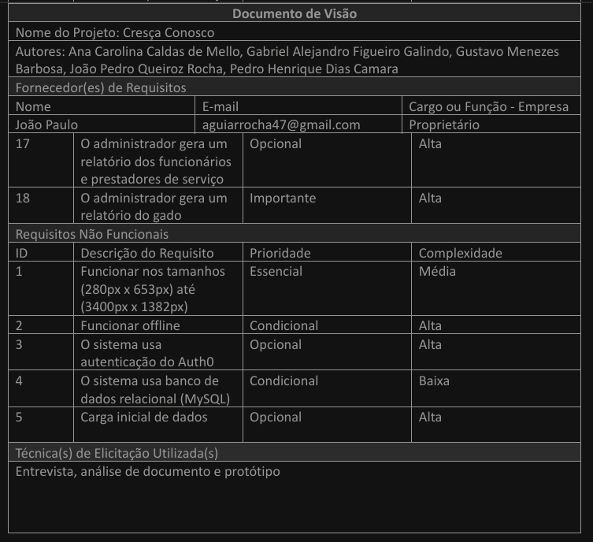
DOCUMENTO DE VISÃO
Documento de Visão
Requisitos Funcionais
ID | Descrição do Requisito |  | Prioridade |  | Complexidade
1 | O administrador gerencia os dados do gado |  | Essêncial |  | Média
2 | O administrador consulta o período de gestação do gado |  | Essêncial |  | Média
3 | O administrador agenda a próxima fertilização |  | Essêncial |  | Média
4 | O administrador recebe a data da próxima fertilização por notificação |  | Condicional |  | Alta
5 | O administrador consulta o custo total da fazenda por mês |  | Opcional |  | Baixa
6 | O administrador consulta a receita bruta da fazenda por mês |  | Importante |  | Alta
7 | O administrador consulta o lucro líquido da fazenda por mês |  | Importante |  | Baixa
8 | O administrador gerencia seus dados |  | Importante |  | Média
9 | O administrador gera um relatório dos gastos da fazenda em um período |  | Importante |  | Média
10 | O administrador gera um relatório dos lucros da fazenda em um período |  | Importante |  | Média
11 | O administrador compara o lucro de um período da fazenda com outro |  | Opcional |  | Alta
12 | O administrador compara o gasto de um período da fazenda com outro |  | Opcional |  | Alta
13 | O administrador registra o período de seca |  | Importante |  | Média
14 | O administrador gerencia compras e vendas da fazenda |  | Importante |  | Média
15 | O administrador gerencia os funcionários e prestadores de serviço da fazenda |  | Opcional |  | Alta
16 | O administrador recebe a data de quando e por quanto tempo cada vaca deve secar por notificação |  | Condicional |  | Alta
17 | O administrador gera um relatório dos funcionários e prestadores de serviço |  | Opcional |  | Alta
18 | O administrador gera um relatório do gado |  | Importante |  | Alta
Requisitos Não Funcionais
ID | Descrição do Requisito |  | Prioridade |  | Complexidade
1 | Funcionar nos tamanhos (280px x 653px) até (3400px x 1382px) |  | Essencial |  | Média
2 | Funcionar offline |  | Condicional |  | Alta
3 | O sistema usa autenticação do Auth0 |  | Opcional |  | Alta
4 | O sistema usa banco de dados relacional (MySQL) |  | Condicional |  | Baixa
5 | Carga inicial de dados |  | Opcional |  | Alta

Slide 9
PROJETO DE SOLUÇÃO
Frontend:
Vue
Node.js
Express
TypeORM
YarnPkg
Auth0
Comunicação Front-Back:
Axios
Backend:
Postgres

Slide 10
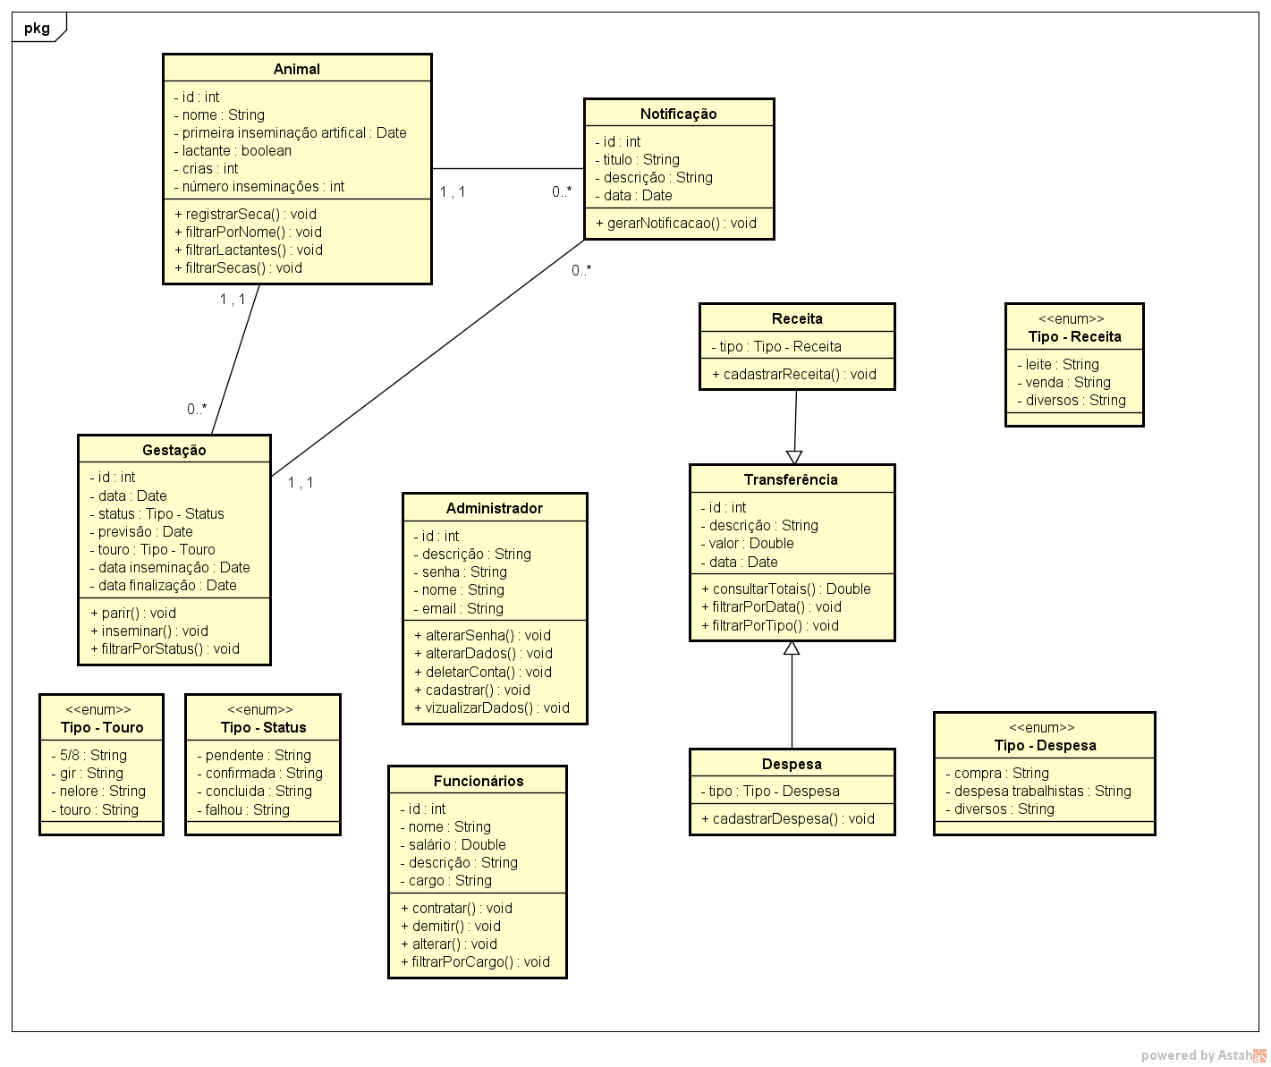
ARTEFATOS PRINCIPAIS
Diagrama de classes

Slide 11
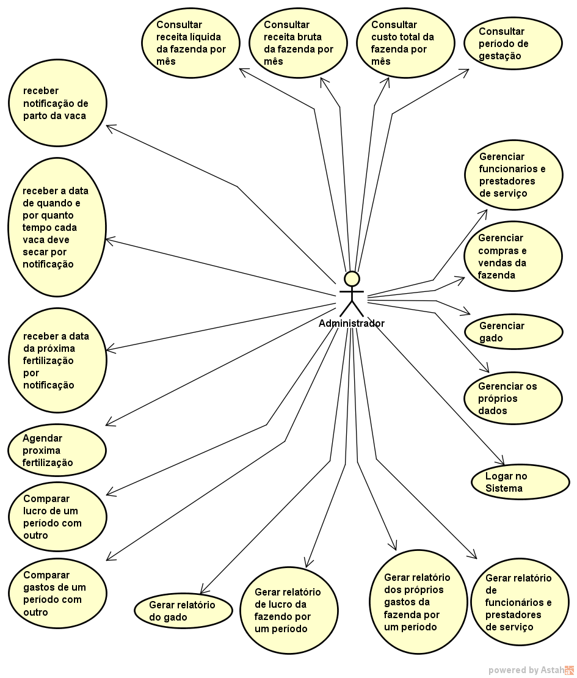
ARTEFATOS PRINCIPAIS
2. Diagrama de casos de uso

Slide 12
CONCLUSÃO
Com a conclusão deste trabalho, completamos um sistema capaz de resolver o problema apresentado.
Após uma entrevista final com o stakeholder, o mesmo estava satisfeito com o produto final.
É esperado, então, que pelo uso de nosso sistema, a administração dos dados da Fazenda Vargem Alegre se torne mais eficiente.

